Slide 1
Utilizando reconhecimento facial para realização de frequência acadêmica
Prof. Msc. Sérgio Augusto C. Bezerra
Alessandro Negrão dos Santos
Maison Marcel Madri Galvão

Slide 2
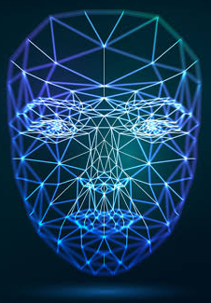
Reconhecimento Facial
O reconhecimento facial é uma vertente da Inteligência Artificial que utiliza o Machine Learning para identificar e reconhecer padrões faciais.
www.cmc.ifam.edu.br

Slide 3
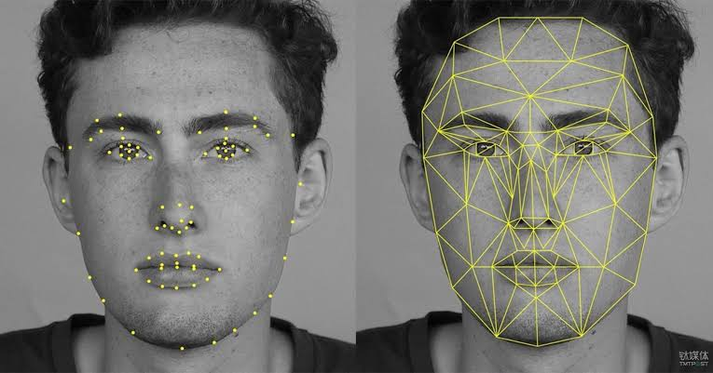
Reconhecimento Facial
Há diversas técnicas de reconhecimento facial, mas em geral todas usam a mesma base de aprendizagem.
A imagem ao lado ilustra o processo de divisão de setores em um rosto humano, por pontos, e a forma como o computador interpreta e triangula estes pontos para formar uma imagem.
www.cmc.ifam.edu.br

Slide 4

RollingCaller
O RollingCaller tem como objetivo a realização de frequência acadêmica utilizando a identificação facial. Para isso ele deverá ser capaz de associar as pessoas que entram no ambiente e computar sua presença na matéria automaticamente.
www.cmc.ifam.edu.br

Slide 5
Descrição do Minimundo
O banco de dados da instituição organiza e controla diversas entidades, mas o foco será apenas relacionado às disciplinas cursadas pelos alunos de uma determinada DisciplinaOfertada que são: Aluno, Professor, Disciplina, DisciplinaOfertada, Curso e Aula. Além dessas, há uma entidade Pessoa criada para evitar a duplicação de atributos comuns em Professor e Aluno.
Após analisar o contexto da instituição e coletar os dados necessários para o início da representação do banco, o seguinte minimundo foi obtido:
www.cmc.ifam.edu.br

Slide 6
Descrição do Minimundo
1. Os alunos devem ser armazenados, e cada um possui uma matrícula única, um nome, um CPF (Cadastro de Pessoa Física) único, uma data de nascimento e um endereço (logradouro, CEP, número, complemento e bairro), um endereço de e-mail e um ou mais telefones. Um aluno deve ser associado a um curso, invariavelmente, e pode estar associado a uma ou mais disciplinas ofertadas e aulas.
2. Os professores possuem nome, um CPF (Cadastro de Pessoa Física) único, uma data de nascimento e um endereço (logradouro, CEP, número, complemento e bairro), um endereço de e-mail e um ou mais telefones. Um professor pode lecionar uma ou mais disciplinas. Um professor pode estar associado a um curso, e pode ser responsável por uma ou mais disciplinas ofertadas. Para cada disciplina ofertada pela qual o professor for responsável, deve-se ter controle de quando o mesmo começou e terminou o período de lecionar a mesma.
www.cmc.ifam.edu.br

Slide 7
Descrição do Minimundo
3. As disciplinas ofertadas da instituição são a forma de organização dos alunos. Cada disciplina ofertada possui um nome único e um código de identificação único, além de possuírem um semestre, um ano de oferta e um ou mais horários da mesma no semestre em questão. As disciplinas ofertadas podem possuir vários alunos associados a elas, e devem estar associadas a uma disciplina. Além disso, as disciplinas ofertadas devem possui uma ou mais aulas, uma para cada dia que a mesma for lecionada no período.
4. As disciplinas possuem um código de identificação único, um nome único, uma descrição e uma carga horária. Uma disciplina precisa ter um professor associado a ela. As disciplinas devem ser associadas a uma ou mais disciplinas ofertadas.
www.cmc.ifam.edu.br

Slide 8
Descrição do Minimundo
5. Os cursos possuem um nome único e um código de identificação único. Todos os alunos e professores precisam estar associados a um curso, porém professores podem pertencer a mais de um curso.
6. As aulas devem possuir categoricamente uma data única e um código relacionado à disciplina em que ocorre. Alunos podem estar associados a uma ou mais aulas, assim como aulas devem ser ofertadas por uma disciplina ofertada específica.
www.cmc.ifam.edu.br

Slide 9
Descrição do Minimundo
7. Deseja-se controlar a frequência dos alunos em cada uma das disciplinas ofertadas cursadas pelo mesmo, por isso se faz necessário que o banco possa armazenar dados de frequência dos mesmos em suas respectivas disciplinas cursadas. Para isso, a cada aula o aluno deverá possuir um horário inicial e um horário final, referentes à sua entrada e saída da sala.
8. Os alunos deverão ter suas imagens cadastradas e armazenadas no poder da instituição. Para realizar a frequência deverá ser utilizada ferramenta de reconhecimento facial para que não haja mais a necessidade de uma frequência manual e assim o professor ganhe tempo de aula
www.cmc.ifam.edu.br

Slide 10
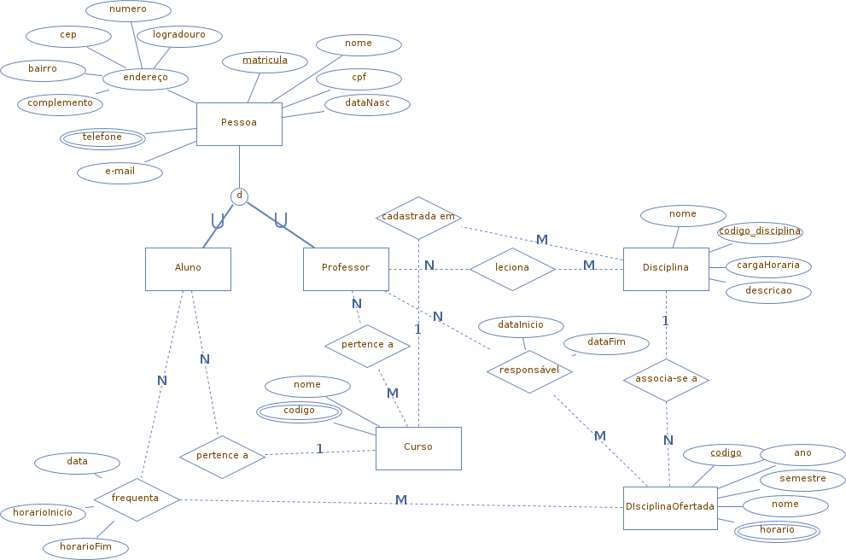
Modelo Entidade-Relacionamento
www.cmc.ifam.edu.br

Slide 11
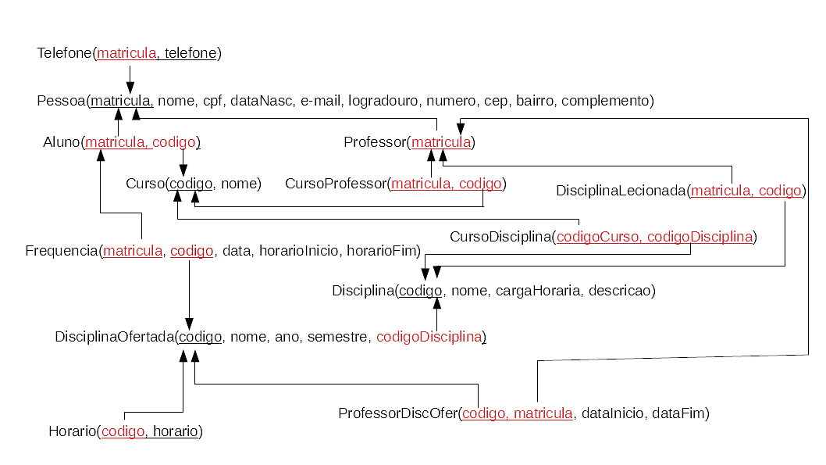
Modelo Relacional
www.cmc.ifam.edu.br

Slide 12
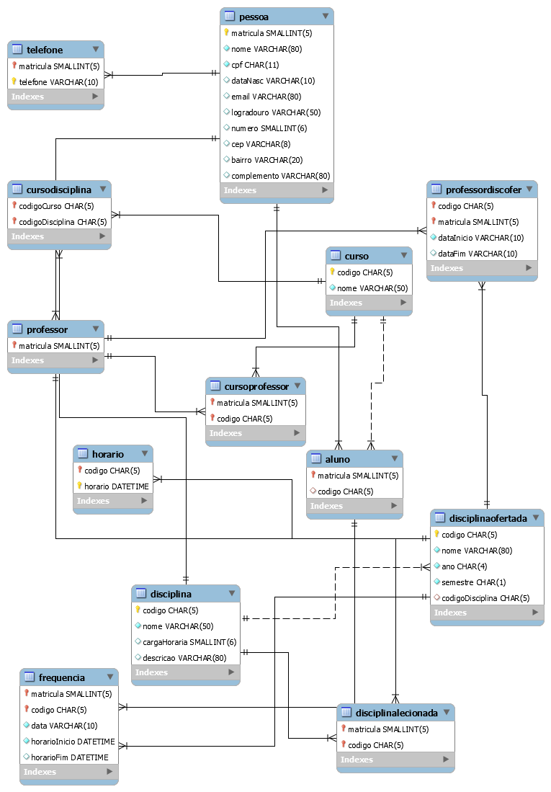
Diagrama Visual do Workbench
www.cmc.ifam.edu.br

Slide 13
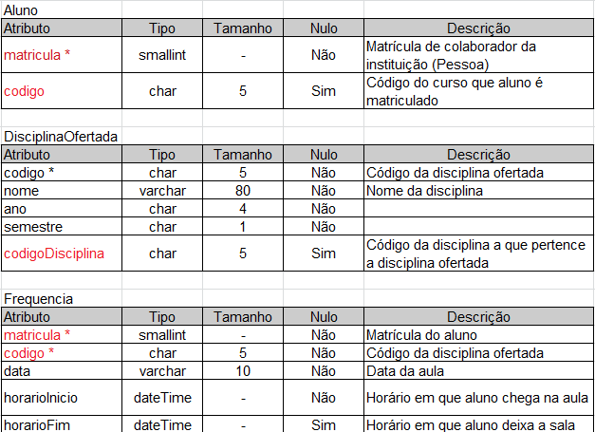
Dicionário de Dados
* - Chave primária
A - Chave estrangeira
www.cmc.ifam.edu.br

Slide 14
Referências Bibliográficas
As diferenças entre detecção de rosto e reconhecimento de rosto <https://www.portaleducacao.com.br/conteudo/artigos/informatica/as-diferencas-entre-deteccao-de-rosto-e-reconhecimento-de-rosto/67656> acessado em 9 de setembro de 2019.
www.cmc.ifam.edu.br

